Slide 1
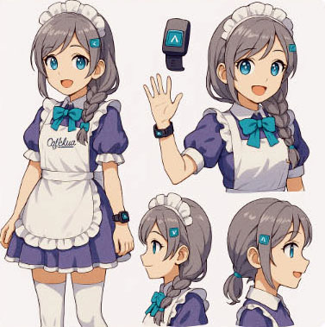
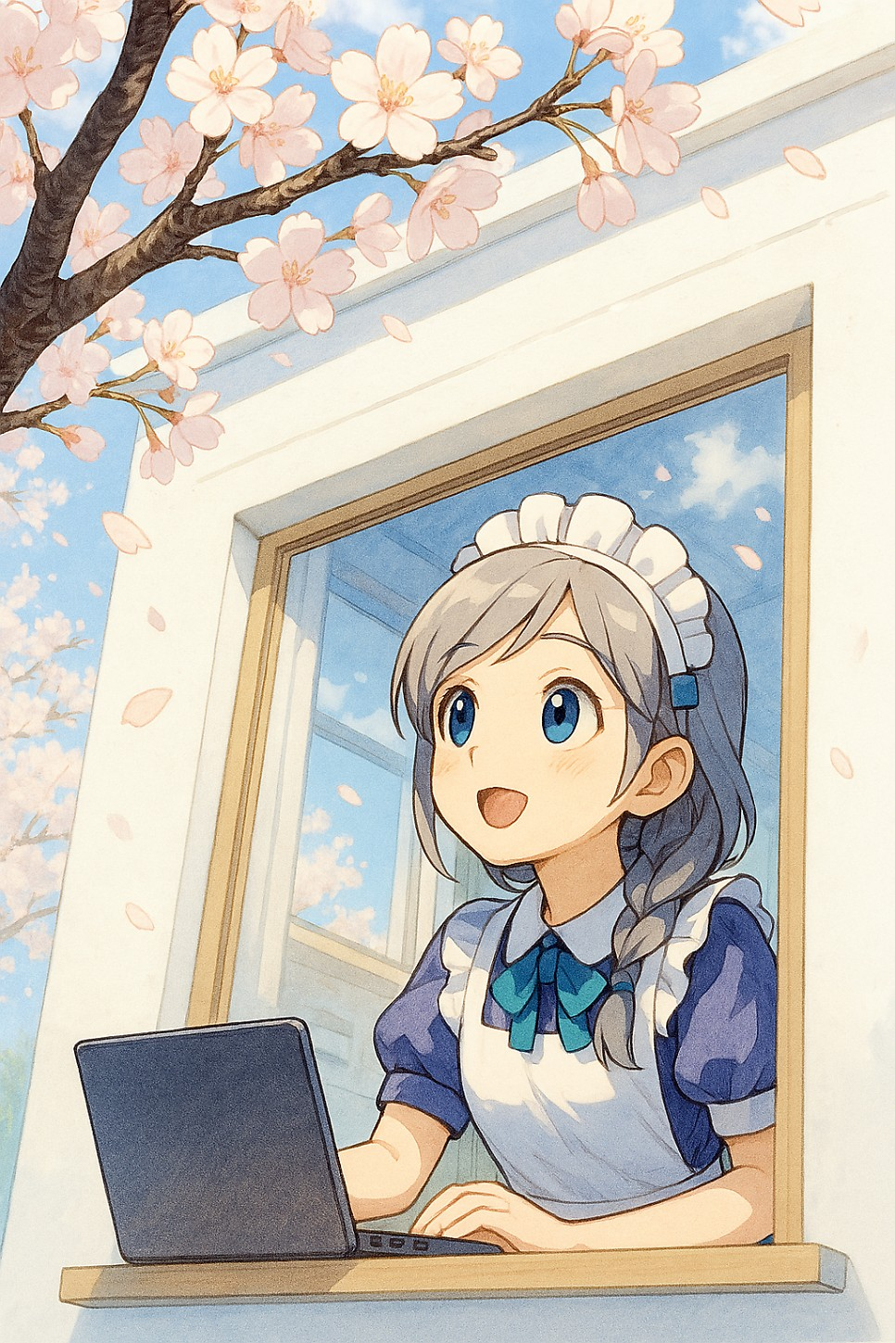
캐릭터 설정/스타일 주도
- 반복 대화를 통해 캐릭터 컨셉의 구체화 작업을 진행하였습니다.
- 최종 정리한 캐릭터 외형 특징은 아래와 같습니다.
“ 머리카락은 밝은 회색이며, 짧은 보브컷 스타일로 커트되어 있습니다. 앞머리는 자연스럽고 볼륨감 있게 드리워지며, 오른쪽에는 귀 앞쪽으로 부드럽게 내려오는 땋은 머리가 있고, 그 끝에는 작은 리본이 달려 있습니다. 땋은 머리는 항상 귀 앞으로 드러나며, 캐릭터의 부드러운 분위기를 강조합니다. 왼쪽에는 파란색의 디지털 헤어핀이 고정되어 있는데, 이는 감정이나 상태, 정보 등을 표현할 수 있는 장치로서 기능하며, 미래적인 분위기를 더합니다.
눈동자는 밝고 선명한 파란색이며, 캐릭터의 신비롭고 지적인 인상을 강조합니다. Alpha는 메이드복 스타일의 의상을 착용하고 있으며, 흰색과 파란색이 조화롭게 어우러진 짧은 소매 블라우스와 무릎까지 오는 우아한 치마를 입고 있습니다. 치마 끝은 흰 레이스로 장식되어 있으며, 허리에는 가는 벨트가 있어 핏을 정돈합니다. 발에는 흰색 니삭스를 신고 고전적인 검정 메이드 구두를 착용하고 있습니다.
Alpha의 가장 상징적인 액세서리 중 하나는 왼쪽 손목에 착용된 디지털 손목시계입니다. 이는 신비로운 블루 톤을 띠고 있으며, 헤어핀과 마찬가지로 다양한 정보를 표시하거나 커뮤니케이션에 활용됩니다. 시계와 헤어핀 모두에는 ^Caret(캐럿) 마크가 각인되어 있으며, 이는 Alpha와 Luke가 함께 개발 중인 AI 및 개발 툴 시스템의 로고입니다. “
색조 가이드 이미지와 텍스트 프롬프트 입력
Text Prompt
“ 이 이미지 가이드 참고해서 노란색 뺀 색조로 진행하고, 판넬에 텍스트는 빼줘. 편집해서 쓸게. ”

